Slide 1
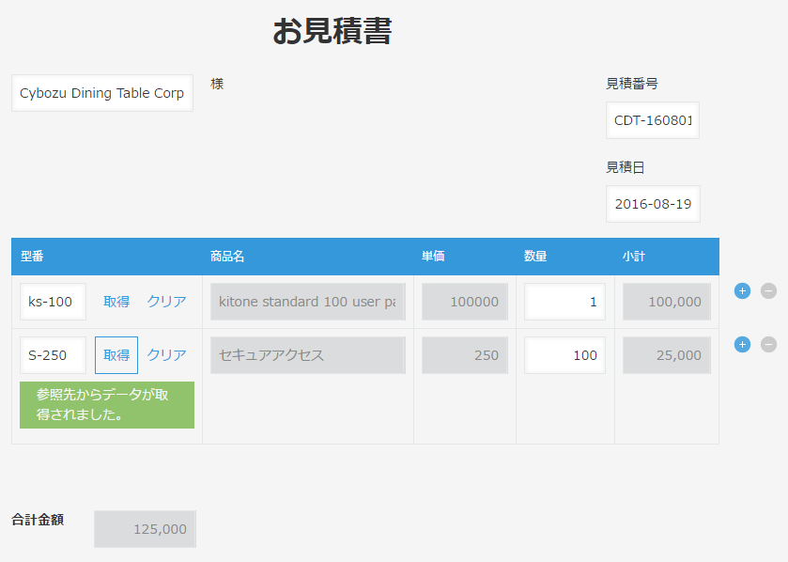
親情報
子情報
Notes:
同居親子関係の説明図

Slide 2
概要データモデル・商品見積書パック
見積書アプリ
見積
この見積の明細
(同居親子関係)
この商品の明細
(独立親子関係)
見積明細
商品リストアプリ
Notes:
アプリストア・商品見積書パックの概要データモデル

Slide 3
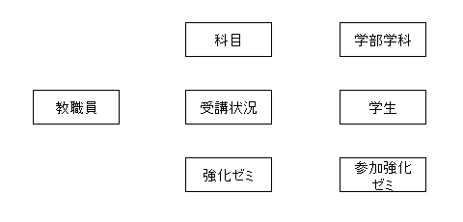
Notes:
未使用

